Slide 1

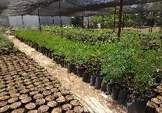
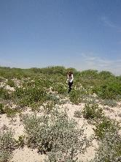
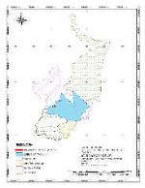
ASESORIA INTEGRAL
AMBIENTAL
UNIVERSIDAD AUTONOMA AGRARIA
ANTONIO NARRO
DEPARTAMENTO DE BOTÁNICA
PRÁCTICAS PROFESIONALES
Presentado por : MERARI SUJEY
VÁZQUEZ LÓPEZ
Asesor Externo: Biol. Jesús David Bravo Salazar
Buenavista, Saltillo, Coahuila Junio del 2016
Notes:
Esta plantilla se puede usar como archivo de inicio para presentar materiales educativos en un entorno de grupo.
Secciones
Para agregar secciones, haga clic con el botón secundario del mouse en una diapositiva. Las secciones pueden ayudarle a organizar las diapositivas o a facilitar la colaboración entre varios autores.
Notas
Use la sección Notas para las notas de entrega o para proporcionar detalles adicionales al público. Vea las notas en la vista Presentación durante la presentación.
Tenga en cuenta el tamaño de la fuente (es importante para la accesibilidad, visibilidad, grabación en vídeo y producción en línea)
Colores coordinados
Preste especial atención a los gráficos, diagramas y cuadros de texto.
Tenga en cuenta que los asistentes imprimirán en blanco y negro o escala de grises. Ejecute una prueba de impresión para asegurarse de que los colores son los correctos cuando se imprime en blanco y negro puros y escala de grises.
Gráficos y tablas
En breve: si es posible, use colores y estilos uniformes y que no distraigan.
Etiquete todos los gráficos y tablas.

Slide 2



OBJETIVO
Asesoría Integral Ambiental
Realizar los diferentes tipos de estudios ambientales de acuerdo al requerimiento de la empresa y razón social de proyecto.
Dar seguimiento a lo largo del proyecto para evitar el mayor daño ambiental, así como presentar las condicionantes solicitadas por la SEMAC.
Vivero los Tuxtla
Estudio del manejo de semillas, sustratos, fertilización, riego y manejo de la planta.
Producción de planta forestal para cubrir con las condicionantes establecidas por la SEMAC.
La evaluación de impacto ambiental o “EIA” es un instrumento preventivo de gestión ambiental, ampliamente conocido en el mundo, presente en la mayor parte de las legislaciones ambientales y que en México se aplica desde el año 1994. La EIA es un procedimiento técnico y participativo, para la identificación y valoración en forma anticipada de las consecuencias ambientales de un proyecto aún no ejecutado, con la finalidad de eliminar, mitigar o compensar sus impactos ambientales negativos.

Slide 3
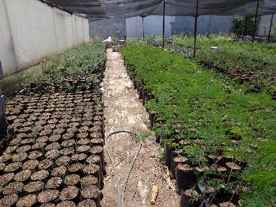
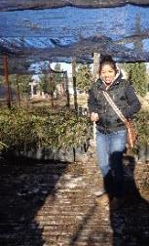
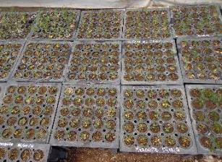
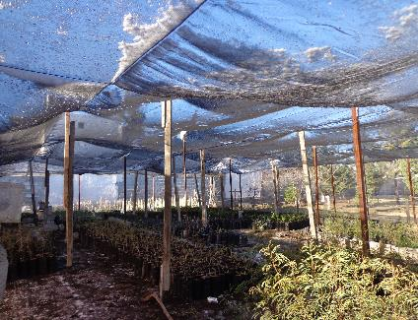
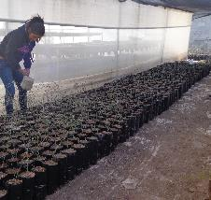
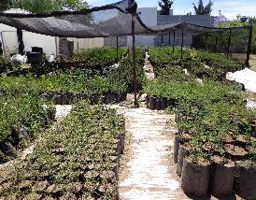
Actividades Realizadas
Vivero los Tuxtla producción y venta de especies nativas de la región:
Trasplante
Fertilización
Recolección de germoplasma
Acondicionamiento de las charolas
Implementación del sustrato a base de peat moss y perlita.
Notes:
Ofrezca una breve descripción general de la presentación. Describa el enfoque principal de la presentación y por qué es importante.
Introduzca cada uno de los principales temas.
Si desea proporcionar al público una guía, puede repetir esta diapositiva de información general a lo largo de toda la presentación, resaltando el tema particular que va a discutir a continuación.

Slide 4
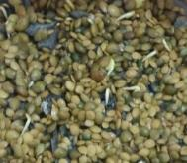
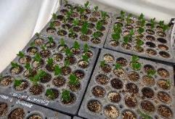
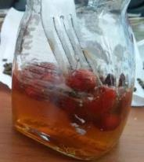
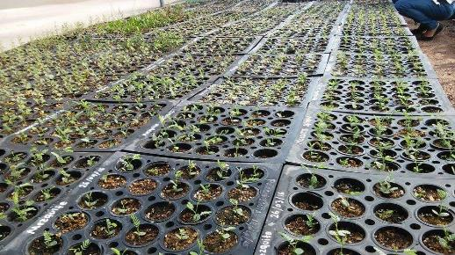
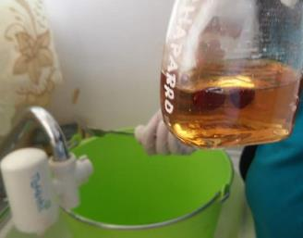
Tratamiento de Semillas
Aplicación de pretratamiento en semillas de especies forestales:
a base de ácido sulfúrico
e hidratación previa en:
Mezquite (Prosopis glandulosa y P. leavigata)
Guaje (Leucaena leucocephala)
Colorín (Sophora secundiflora)
Parkinsonia (Parkinsonia aculeata)
para inducir el rompimiento de su latencia.

Slide 5

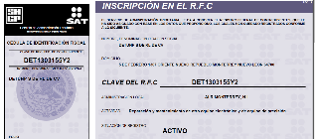
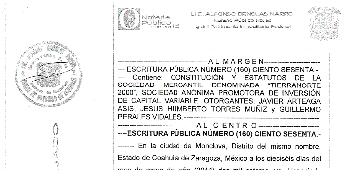
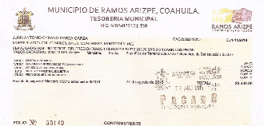
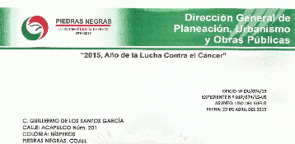
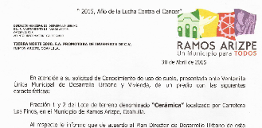
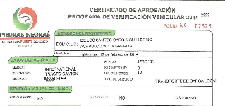
Elaboración de Evaluaciones de Impacto Ambiental
Manifiestos de Impacto Ambiental (MIA)
Informes Preventivos (IP)
Estudios Técnicos Justificativos (ETJ)
Registro como generador de residuos
Trasporte de Residuos
Notes:
Ésta es otra opción para una diapositiva Información general que usa transiciones.

Slide 6
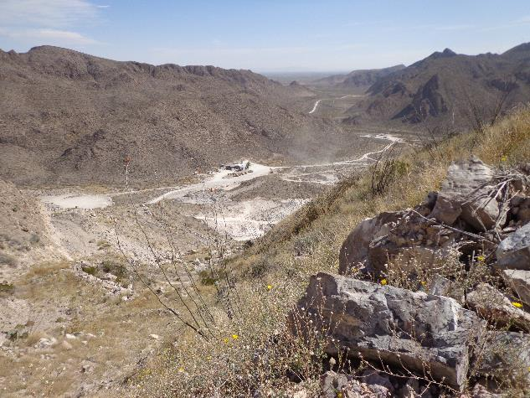
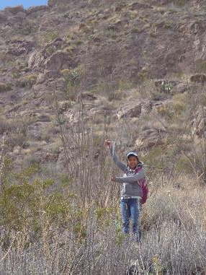
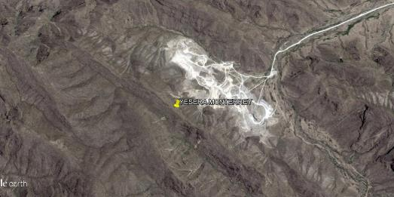
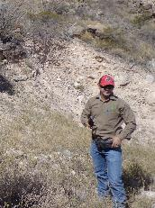
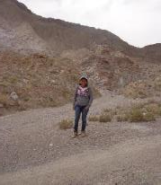

Visita a la Yesera Monterrey en San Pedro, Torreón Proyecto: Extracción de Material Pétreo Mina de Yeso

Slide 7
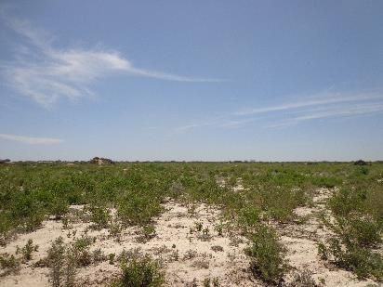
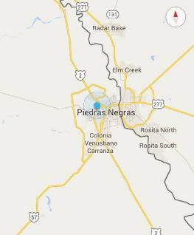
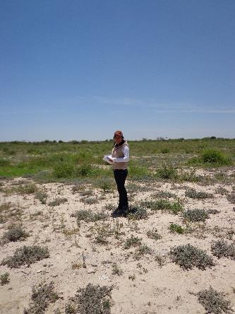

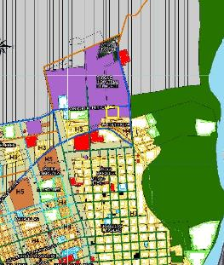
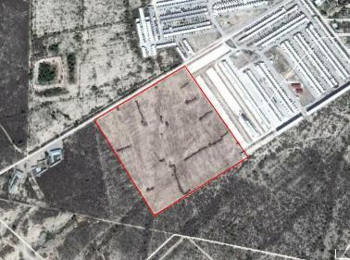
Visita a los predios de Piedras Negras Proyecto: Fraccionamientos

Slide 8

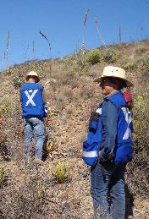
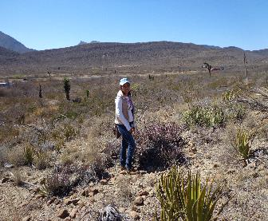
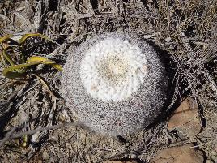
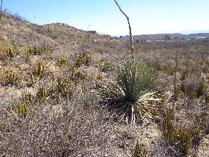
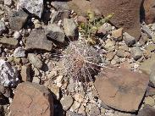
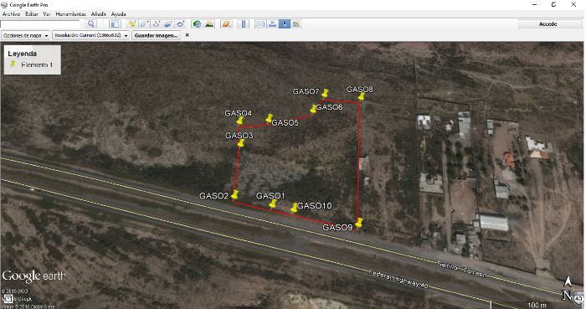

Visita al predio ubicado en carretera Saltillo-Torreón Proyecto: Establecimiento de gasolinera

Slide 9
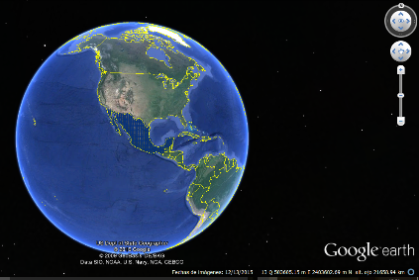
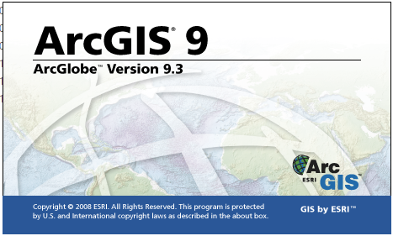
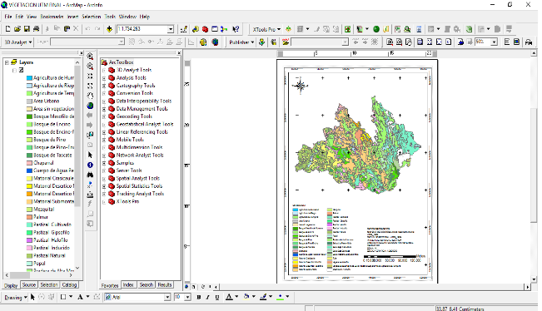

Manejo de Softwers
Notes:
¿Qué podrá hacer el público después de completar este curso? Describa brevemente para cada objetivo cómo el público obtendrá beneficios de esta presentación.

Slide 10
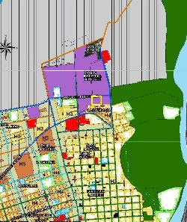
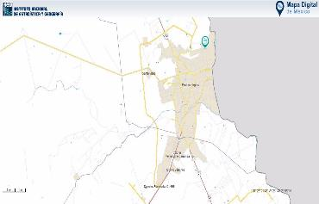
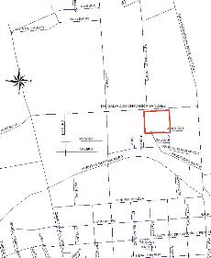
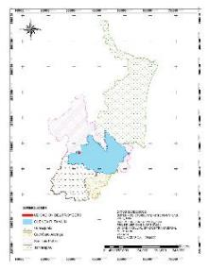
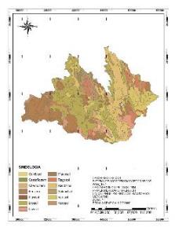
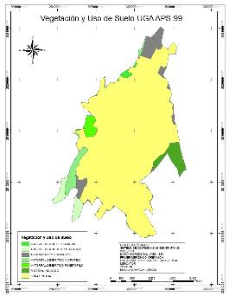
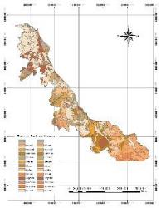
Elaboración de Mapas
Tipos de suelo
Clima
Vegetación
Uso del suelo
Cuencas hidrológicas
Ubicación general
Provincias fisiográficas
Regiones terrestres prioritarias
Subcuencas hidrológicas
Topográficos, Etc.
Notes:
Use un encabezado de sección para cada uno de los temas, de manera que la transición resulte clara para el público.

Slide 11
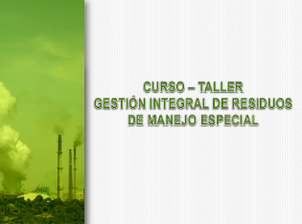

Análisis de Normas y Asistencia a el CURSO – TALLER GESTIÓN INTEGRAL DE RESIDUOS DE MANEJO ESPECIAL impartido por personal capacitado de la Secretaria de Medio Ambiente de Coahuila (SEMAC).
REGLAMENTO DE LA LEY PARA LA PREVENCIÓN Y GESTIÓN INTEGRAL DE RESIDUOS
LEY DE LA AGENCIA NACIONAL DE SEGURIDAD INDUSTRIAL Y DE PROTECCIÓN AL MEDIO AMBIENTE DEL SECTOR HIDROCARBUROS
NORMA OFICIAL PARA REGULAR ESTACIONES DE SERVICIO DE GASOLINA Y DIESEL
CONCLUSIÓN
Para que las empresa se interesen por cumplir con los lineamientos ante la SEMA es necesario plantearles el balance de las pérdidas económicas que tendrán por las multas emitidas por la PROFEPA.
De igual manera es una forma de obligar a las empresas a actuar con más precaución sobre la biodiversidad que existe en el lugar donde desarrollaran las diversas actividades.
Notes:
Agregue diapositivas a cada sección del tema según sea necesario, incluidas diapositivas con tablas, gráficos e imágenes.
Consulte la siguiente sección para ver una muestra diseños de vídeo, imagen, gráfico y tabla de muestra.

